Slide 1
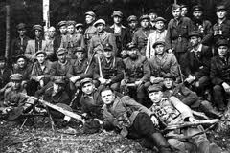
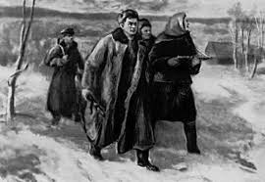
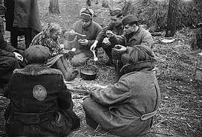
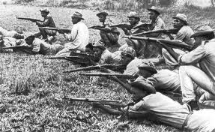
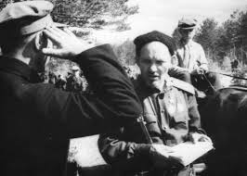
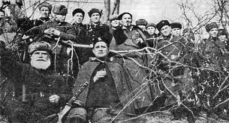
Партизанський рух на Україні під час Другої Світової Війни

Slide 2
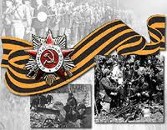
Радянські партизани — диверсійно-терористичні загони, які боролись методами партизанської війни проти військ Німеччини та її союзників на окупованих Вермахтом територіях СРСР у 1941—1944 роках.

Slide 3
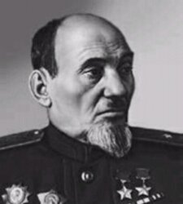
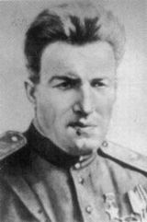
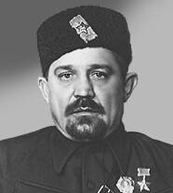
Командири найбільших партизанських з'єднань
Ковпа́к Си́дір Арте́мович (13 (26) травня 1887, Котельва — 11 грудня 1967, Київ) — командир Путивльського диверсійного загону НКВС СРСР (пізніше — Сумського партизанського з'єднання, ще пізніше — 1-ї Української партизанської дивізії), член ЦК КП(б) України, генерал-майор. Двічі Герой Радянського Союзу.
Олекса́ндр Микола́йович Сабу́ров (19 липня (1 серпня) 1908, село Ярушки — 15 квітня 1974, місто Москва) — радянський військовий діяч, Герой Радянського Союзу (18 травня 1942), генерал-майор військ НКВС (з 1943 року).
Фе́доров Олексі́й Фе́дорович ( 30 березня 1901, Лоцманська Кам'янка (зараз в межах Дніпропетровська) — 9 вересня 1989) — генерал-майор, двічі Герой Радянського Союзу, радянський партійний і державний діяч, в роки Німецько-радянської війни командир Чернігівсько-волинського партизанського з'єднання, перший секретар Чернігівського і Волинського підпільних обкомів КПРС.

Slide 4
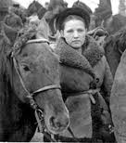
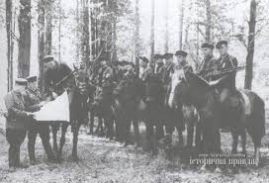
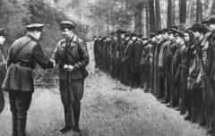
Діяльність партизанів під час війни
Найбільш активно діяли партизанські з'єднання С. Ковпака і С. Руднева у Спадщанському лісі на Сум­щині. На Чернігівщині діяв загін під командуванням О. Федорова, який з часом перетворився на партизансь­ке з'єднання. На Сумщині і в Брянській області Росії міцним партизанським формуванням став і загін під командуванням О. Сабурова.
У середині 1942 р. був створений Український штаб партизанського руху (УШПР) на чолі з генералом Т. Строкачем. Штаб керував рейдами великих парти­занських з'єднань по тилах ворога, зокрема С. Ков­пака — від Путивля до Карпат. О Сабурова — на Житомирщину, О. Федорова — на Волинь. За відомо­стями УШПР, на окупованій території України діяло понад 330 тис. партизанів, у тому числі 29 з'єднань і 83 загони, у складі яких налічувалось 43,5 тис. бійців. Німецьке командування володіло даними про наявність лише до 50 тис. бійців.
У 1943 р. на окупованій території України підпіль­ний і партизанський рух досяг найвищого розмаху. Саме в цьому році були проведені вже названі парти­занські рейди. Під час Курської битви партизани здійснювали «рейкову війну».
У партизанських заго­нах діяли десятки професійних розвідників і дивер­сантів. Найбільш відомий серед них — М. Кузнецов. Координація дій партизанів та підрозділів Червоної Армії стала важливим чинником у досягненні пере­моги над німецько-фашистськими окупантами.
У 1944 р. було сформовано І Українську партизан­ську дивізію, яка під командуванням П. Вершигори здійснила рейд на Сян і Віслу. Попри всі прорахунки і недоліки партизанський рух мав дуже велике зна­чення у боротьбі проти німецько-фашистських оку­пантів. За підрахунками німецького командування, 10% сил вермахту на Східному фронті було кинуто на боротьбу з партизанами.

Slide 5
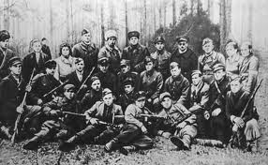
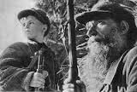
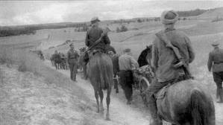
Радянський партизанський рух був головним чином організований та повністю контролювався органами ВКП(б) та НКВС. Головною метою руху було перешкодження закріплення німецької армії на завойованих територіях СРСР, руйнування всіма засобами тилу супротивника. Основними бойовими діями «радянських партизанів» було впровадження тактики «спаленої землі», диверсії на ворожих комунікаціях та терор проти окупаційних військ.
Політика «спаленої землі» була проголошена директивою Раднаркому СРСР і ЦК ВКП(б) від 29 червня 1941 року.
«…В занятых врагом районах создавать партизанские отряды и диверсионные группы для борьбы с частями вражеской армии, для разжигания партизанской борьбы всюду и везде, для взрыва мостов, дорог, порчи телефонной и телеграфной связи, поджога складов и т.д.»"
5 липня 1941 року ЦК КП(б)У прийняв постанову про створення партизанських загонів та організацій антифашистського підпілля в районах, яким загрожувала окупація. Наприклад, під час оборони Києва восени 1941 р. було сформовано 11 партизанських загонів, що налічували близько 1800 чоловік.

Slide 6
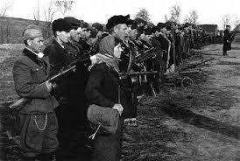
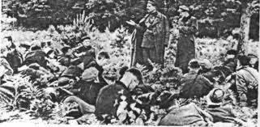
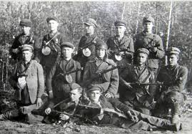
Цілі та завдання
17 грудня 1941 года з'явився секретний Наказ Ставки Верховного Головного Командувания № 0428. Він проголошував:
«…Лишити німецьку армію можливості розміщатися в селах і містах, вигнати німецьких загарбників з усіх населених пунктів на холод в поле, викурити їх з теплих домівок і примусити мерзнути просто неба….
Ставка Верховного Головнокомандування наказує:
1. Зруйнувати та спалити до тла всі населені пункти в тилу у німців на відстані 40-60 км в глибину від переднього краю та на 20-30 км вправо и вліво від доріг.
Для знищення населених пунктів у вказаному радіусі дії використати не гаючи часу авіацію, широко використовувати артилерийській та мінометний вогонь, команди розвідників, лижників і партизанскі диверсійні группи, озброєні пляшками з запальною суміш'ю, гранатами та вибуховими засобами.
2. В кожнім полку зібрати команди мисливців по 20-30 чоловік кожна для підриву та спалювання населенних пунктів, в котрих розташовані війска ворога. В команди мисливців підбирати найбільш відважних і міцних в політико-моральнім відношенні бойців, командирів та політпрацівників, ретельно раз'яснюючи їм завдання та значення цього мироприємства для розгрому німецької армії. Видатних сміливців за відважні дії по знищенню населених пунктів, в котрих розташовані німецькі війська висувати для урядової нагороди.
3. При вимушеному відступі наших частин на тому чи іншому відрізку фронту відводити з собою радянське населення і обовязково знищувати всі без винятку населені пункти, щоб ворог не міг їх використовувати. В першу чергу для цієї цілі використовувати виділені в полках команди мисливців.
4. Військови радам фронтів і окремих армій систематично перевіряти, як виконується завдання по знищенню населених пунктів у вказаному вище радіусі від лінії фронту. Ставці через кожні 3 дні доносити, скільки і які населені пункти знищені за останні дні і якими засобами досягнуті ці результати.

